Slide 1
Специальность 38.02.05 "Товароведение и экспертиза качества потребительских товаров"
Взаимодействие Государственного бюджетного профессионального образовательного учреждения Калужской области «Тарусский многопрофильный техникум» с работодателями.

Slide 2
ВИДЫ ВЗАИМОДЕЙСТВИЯ.
1. Проведения мастер класса для обучающихся специальности «Товароведение и экспертиза качества потребительских товаров»
2. Прохождение стажировок преподавателями специальных дисциплин.
3. Прохождение производственных практик.
4. Трудоустройство выпускников.
5. Экскурсии на производство.

Slide 3
С МАГАЗИНАМИ РАЙОНА ЗАКЛЮЧЕНЫ ДОГОВОРА О прохождении учебных и производственных практик на их базе по отработке профессиональных компетенций. Ведение оперативного учета поступления и реализации товарно-материальных ценностей; проведение инвентаризаций (проверки фактического наличия товара).

Slide 4
ОФОРМЛЕНИЕ УЧЁТНО-ОТЧЁТНОЙ ДОКУМЕНТАЦИИ

Slide 5
. Осуществление контроля правил хранения товарно-материальных ценностей.

Slide 6
ИДЕНТИФИКАЦИЯ ТОВАРОВ ПО АССОРТИМЕНТНОЙ ПРИНАДЛЕЖНОСТИ.

Slide 7
ОРГАНИЗАЦИЯ И ПРОВЕДЕНИЕ ОЦЕНКИ КАЧЕСТВА ПОТРЕБИТЕЛЬСКИХ ТОВАРОВ.

Slide 8
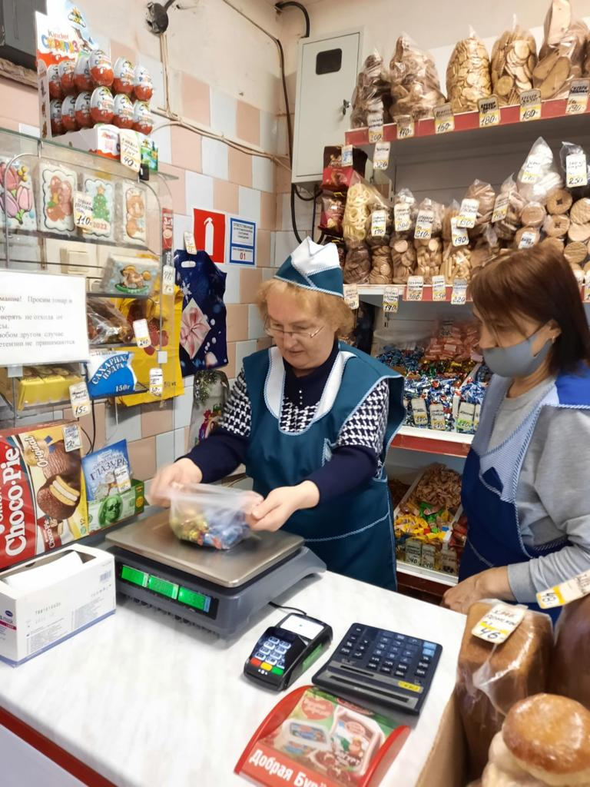
СТАЖИРОВКА ПРЕПОДАВАТЕЛЕЙ СПЕЦИАЛЬНЫХ ДИСЦИПЛИН НА ПРЕДПРИЯТИЯХ ТОРГОВЛИ.

